Slide 1
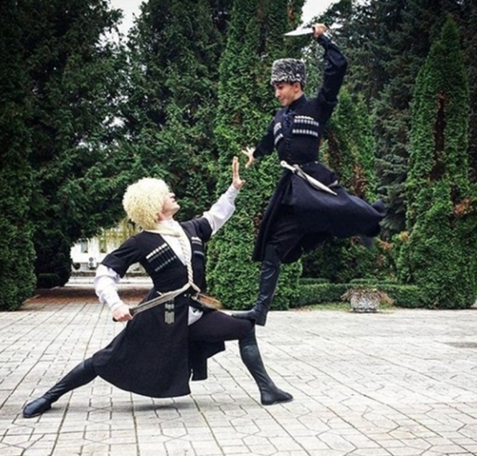
Балкарский национальный мужской головной убор, как «сакральный» атрибут одежды

Slide 2
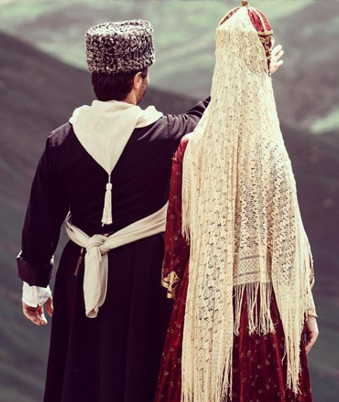
Актуальность исследования обусловлена тем, что на современном этапе элементы и детали традиционной одежды все с большей интенсивностью исчезают из памяти представителей молодого поколения.
Объектом исследования являются балкарские головные уборы .
Цель :
на основе доступных материалов, выявить, изучить и
обобщить основные типы головных уборов балкарцев;
Задачи:
1.Изучить виды мужских головных уборов.
2.Цвет и материал .
4.Головные уборы разных сословий.
5.Башлык.

Slide 3
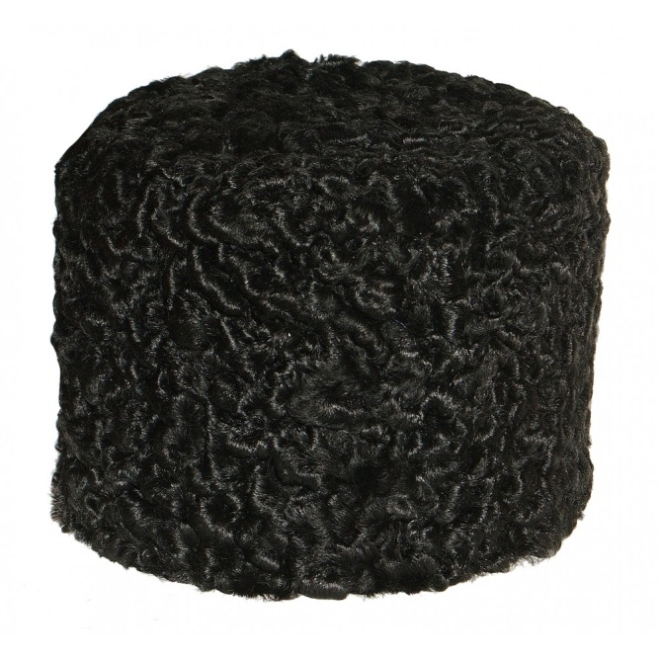
"Если голова цела, на ней должна быть папаха"
"Папаху носят не для тепла, а для чести".
"Если тебе не с кем посоветоваться – посоветуйся с шапкой".

Slide 4
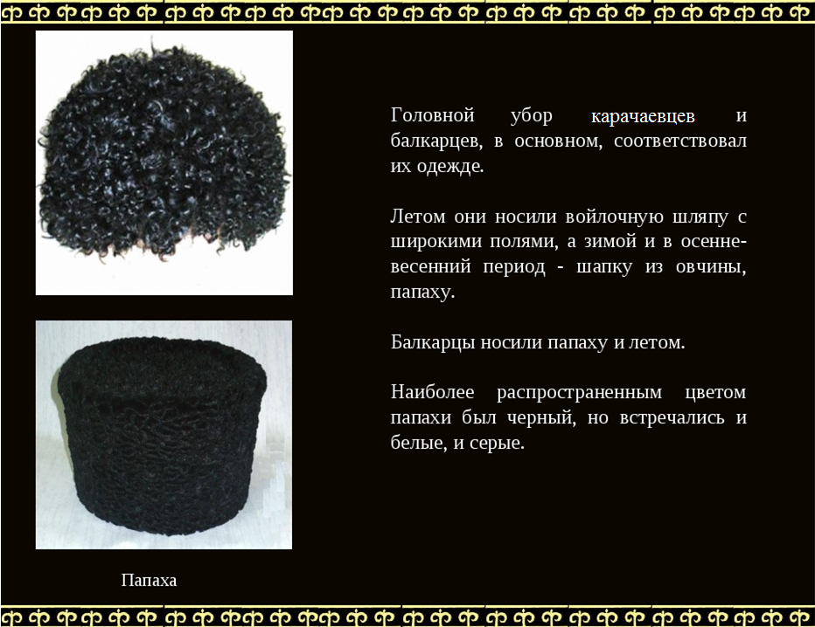
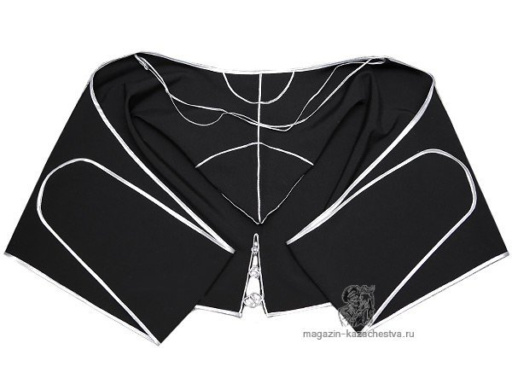
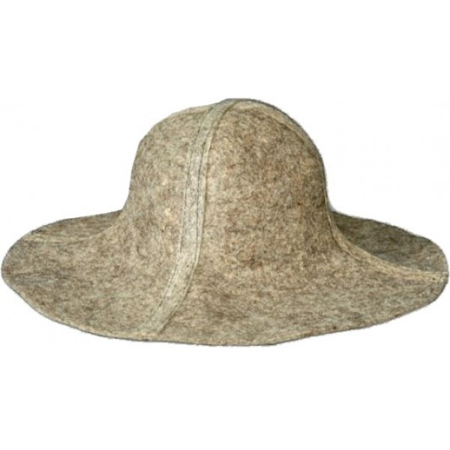

Slide 5
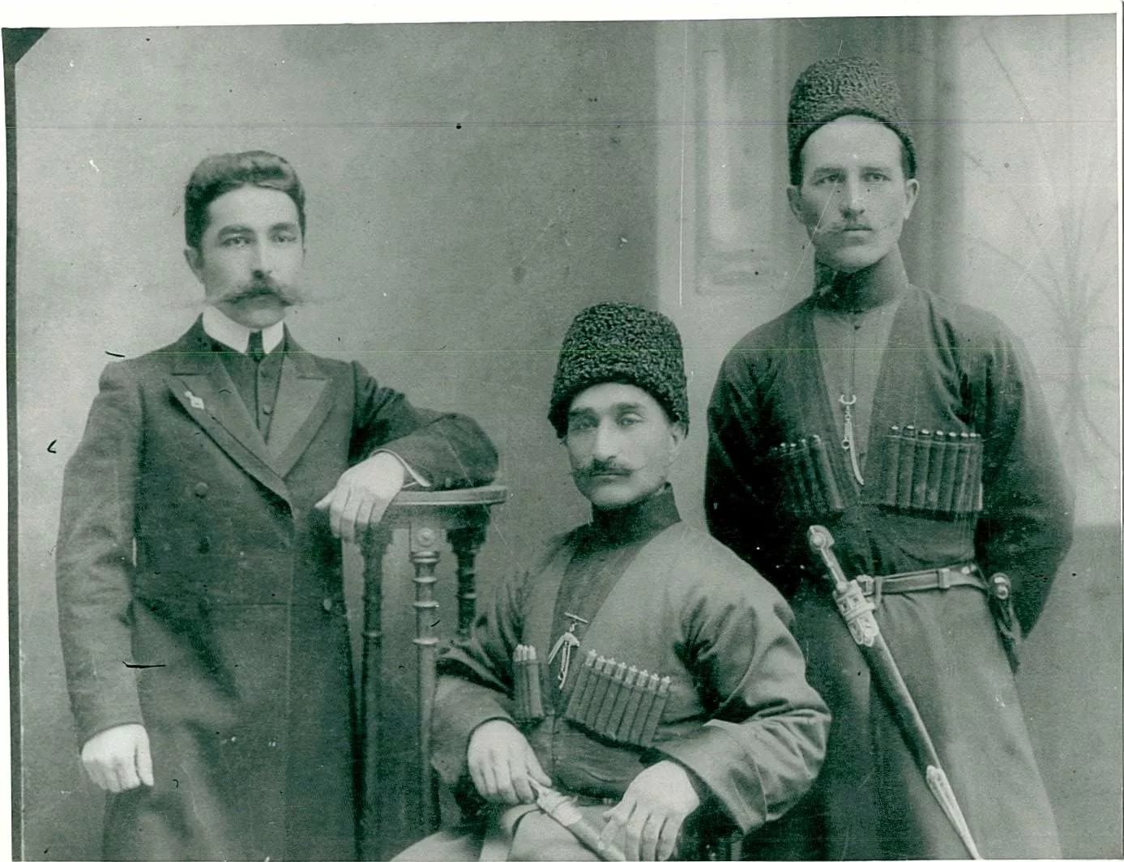
Шапка в глазах балкарца - символ мужества, силы, отваги, чести и достоинства.

Slide 6
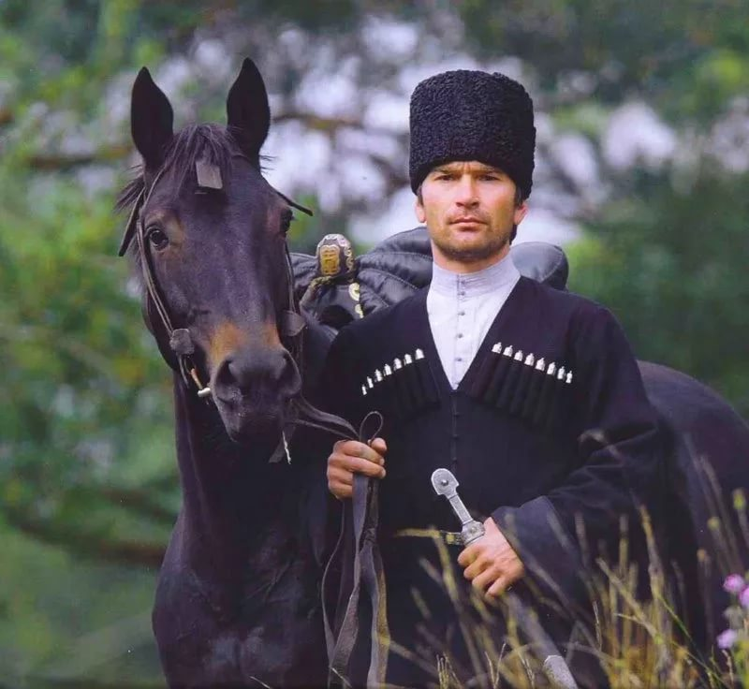
Специфика папахи в том, что она не позволяет ходить с опущенной головой. Она как будто "воспитывает" человека, заставляя его «не гнуть спину».

Slide 7
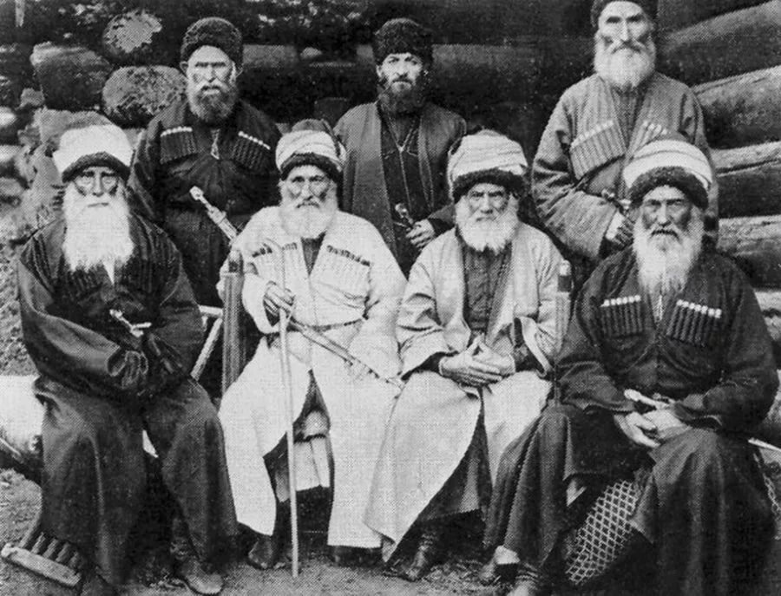
Ношение головного убора было обязательным всеми членами общины.

Slide 8
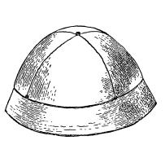
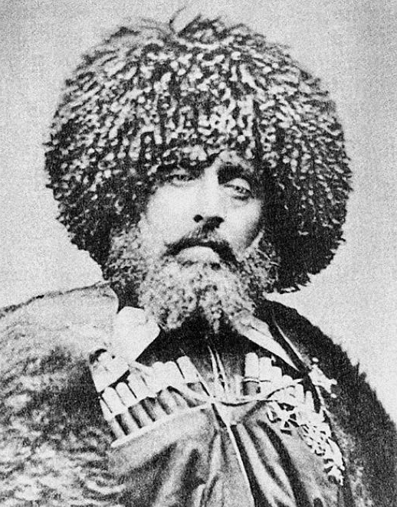
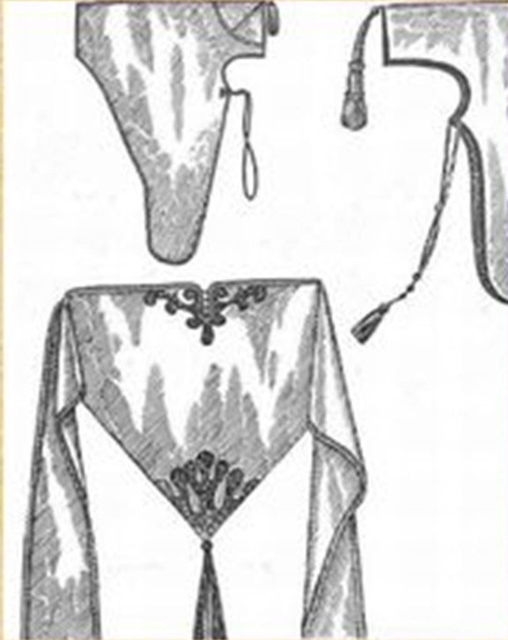
У балкарцев головные уборы делились на три типа: меховые - головной убор, целиком сделанный из меха и широкой меховой каймой с матерчатым верхом), войлочные – шапка, изготовленная из войлока и шапка, изготовленная из материала – башлык.

Slide 9
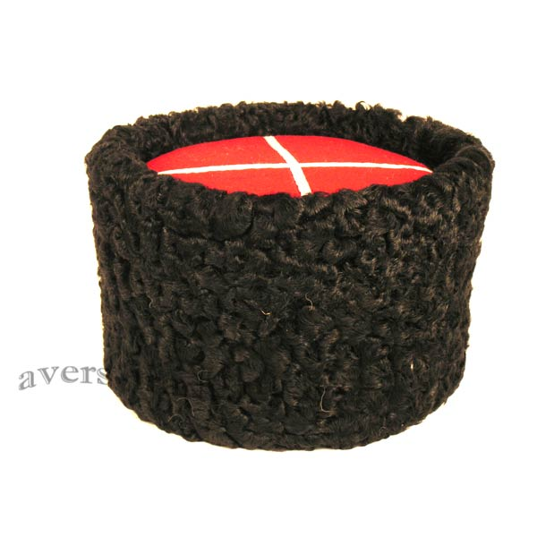
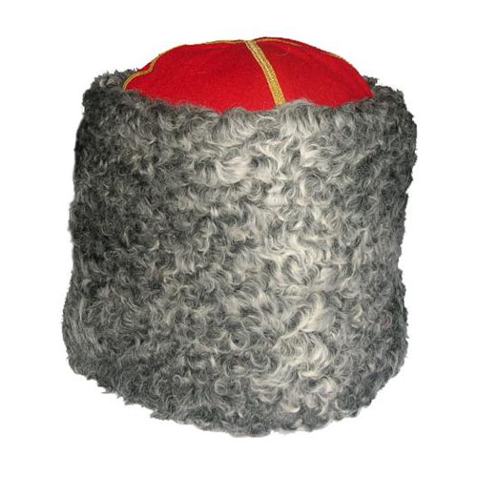
Из всех меховых шапок, которые изготовлялись со второй половины XIX в., самой престижной была шапка из каракуля (бухар).

Slide 10
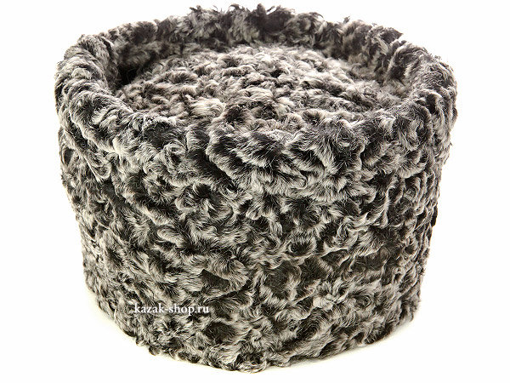
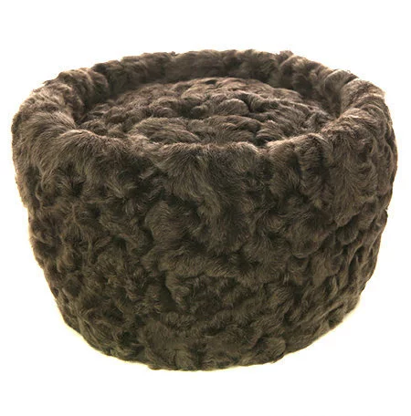
Меховые головные уборы
Из всех цветов для таких шапок карачаевцы и балкарцы для молодых парней отдавали предпочтение золотистому цвету (алтын бетли- сур); вторым по престижности для молодежи шел серый цвет (кюл бетли), а последним- черный (къара бетли).

Slide 11
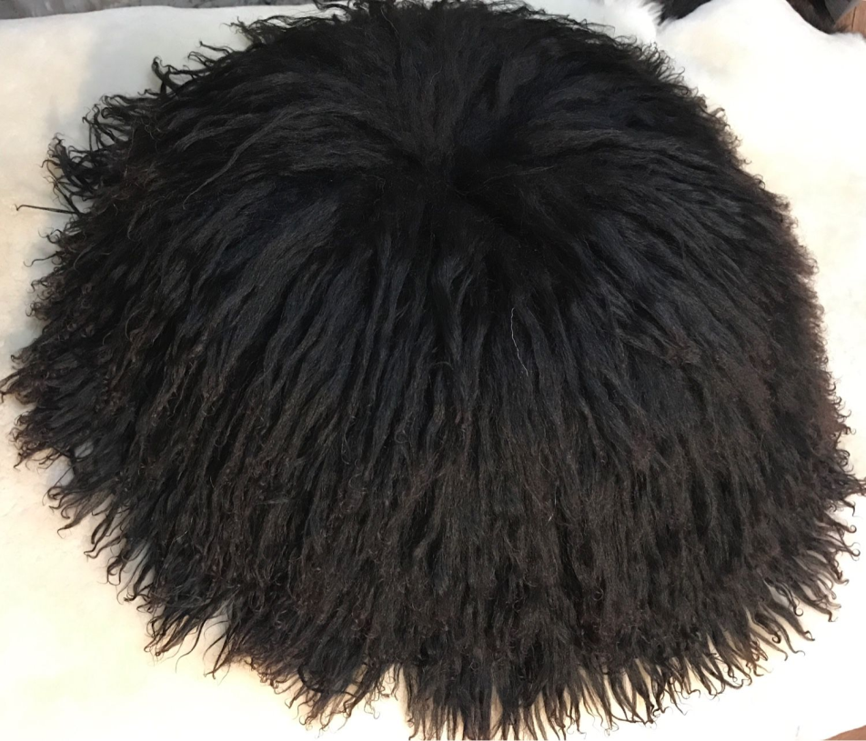
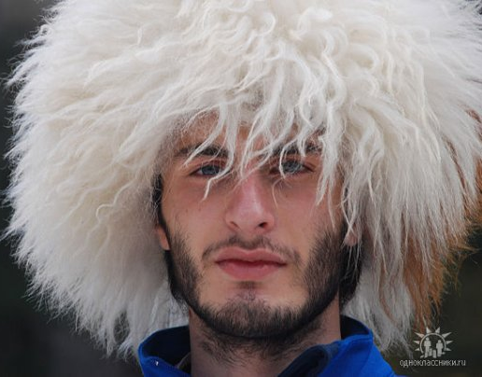
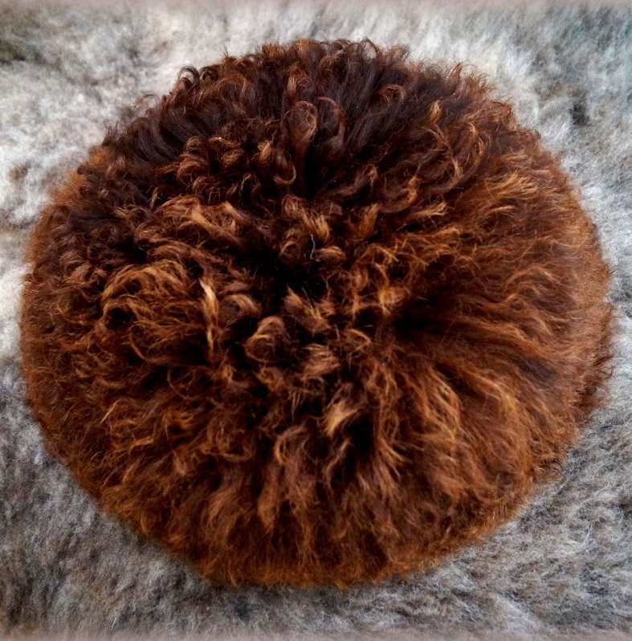
Теплые зимние пастушьи папахи делали из овчины с длинным ворсом наружу. Шерсть для данной папахи не отстригалась специально. Такие папахи были теплее в суровых горных условиях, а для пастуха она являлась еще и подушкой.

Slide 12
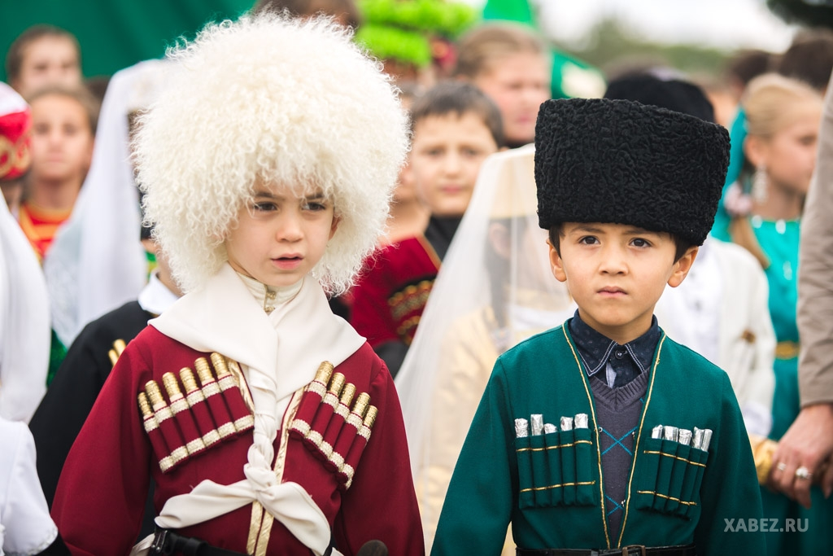
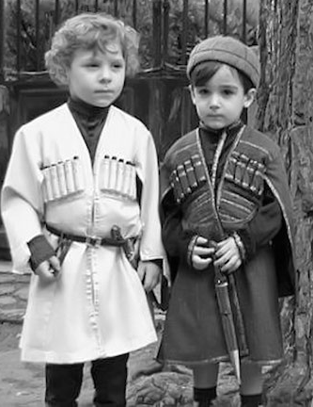
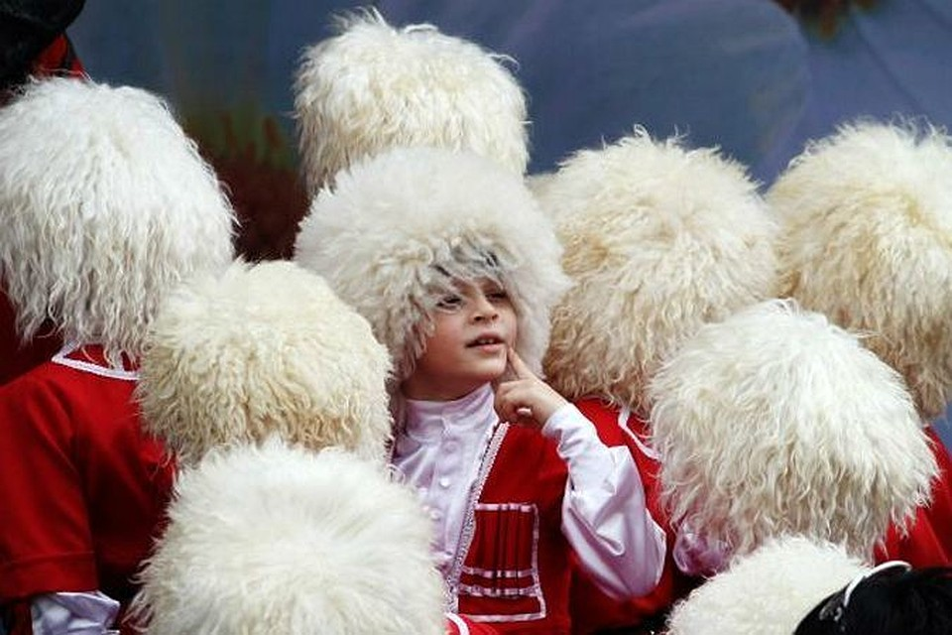
Детские меховые шапки имели верх не только из шерстяной ткани, но (в социальных верхах) и из бархата. Обшитые галуном (окъа), такие шапочки на макушке имели еще черненую серебряную бляшку в форме волчонка, лисенка, медвежонка, орленка и т.п. Шапка из местного меха уступала шапке из каракуля.

Slide 13
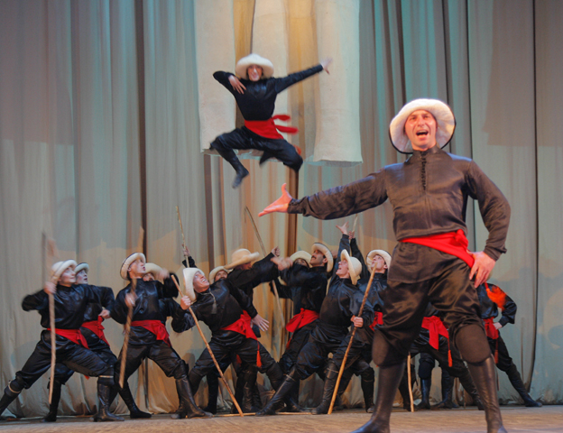
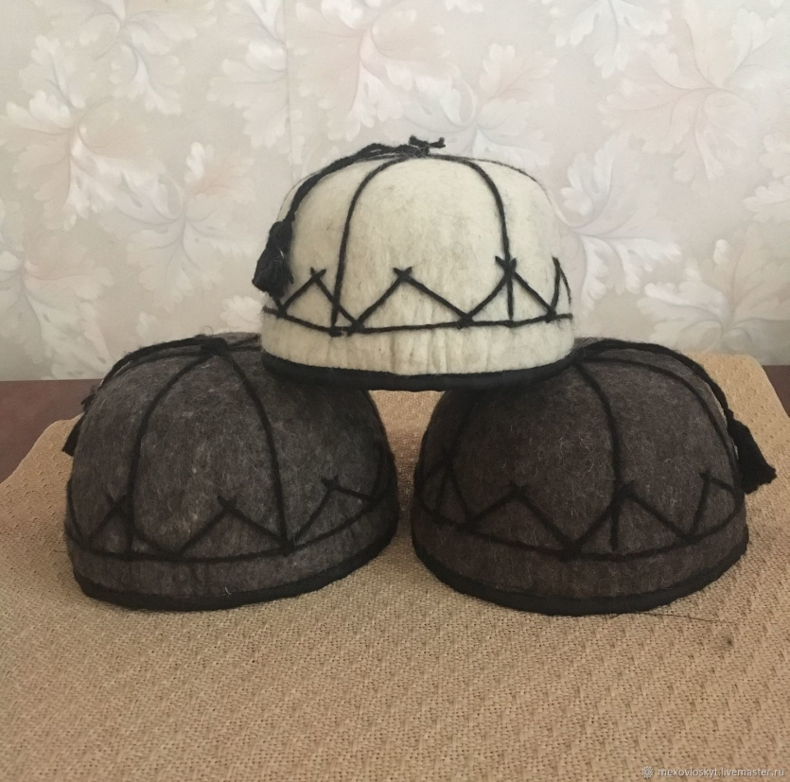
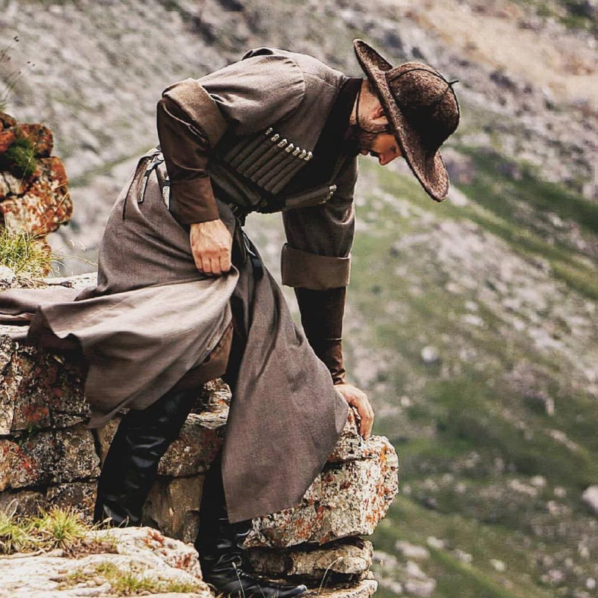
Войлочные головные уборы (кийиз бёрк)
Определенный интерес вызывает войлочная шляпа, которая была незаменимой вещью в теплое время года и была распространена по всему Кавказу (кииз берк). Их в Карачае и Балкарии изготовляли нескольких цветов.

Slide 14
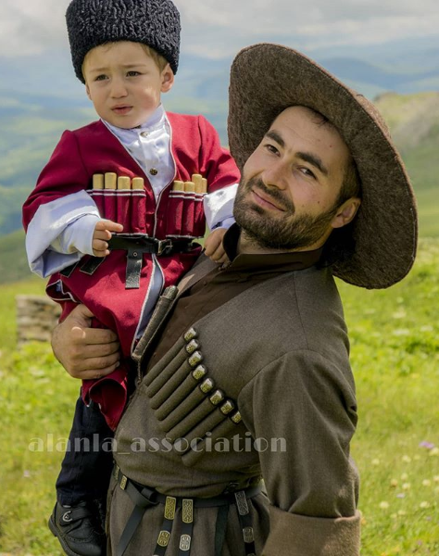
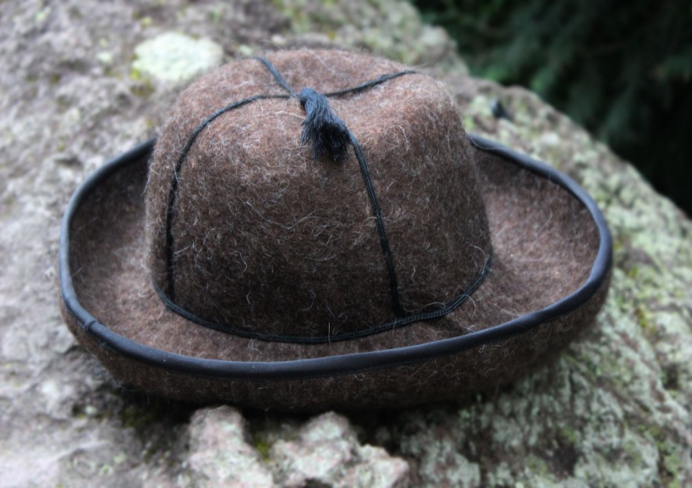
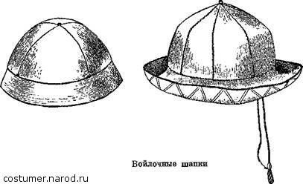
Верх шляпы кантовали шнуром, сотканным из шелковых нитей в цвет изделия. Окантовывали и поля шляпы. На случай ветреной погоды посередине шляпы пришивали шнурок, с помощью которого ее подвязывали к подбородку. Иногда этим же шнурком подвязывали поля кверху, и тогда шляпа принимала форму ладьи.

Slide 15
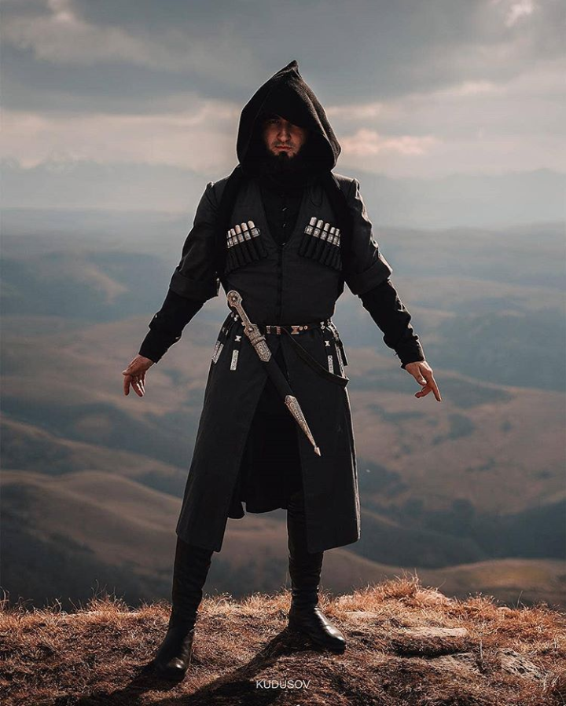
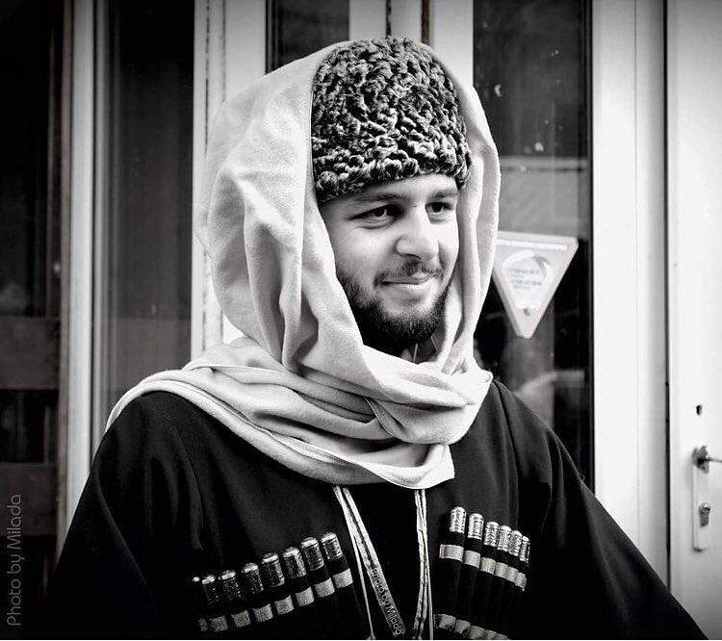
Головной убор башлык
Одним из престижных предметов мужского костюма наравне с другими головными уборами являлся башлык. "Башлык"- тюркское слово, в переводе означающее "наголовник" Башлык был широко распространен и,
очевидно, является древнейшим головным убором, не изменившим своей формы на протяжении многих столетий.

Slide 16
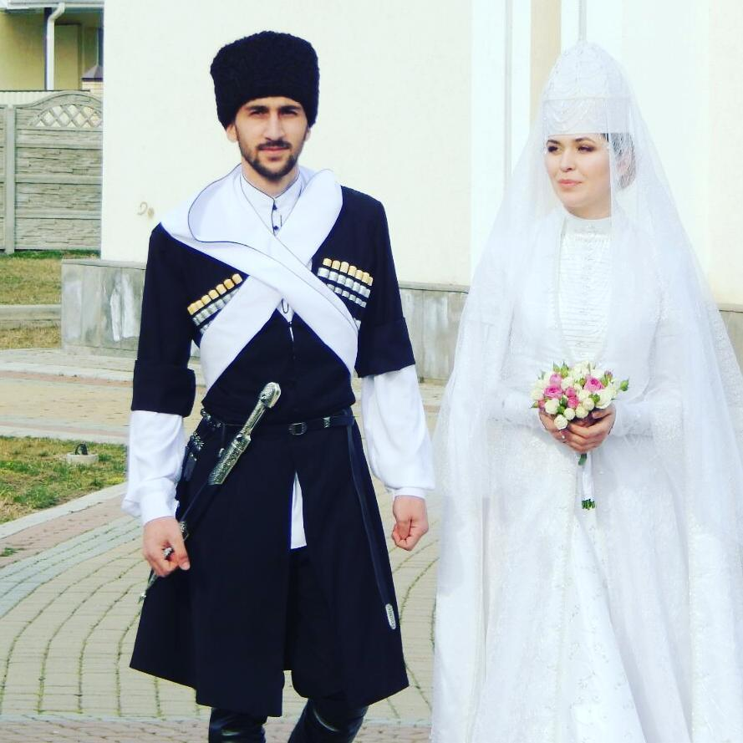
Башлык считался одним из лучших подарков невесты жениху.

Slide 17
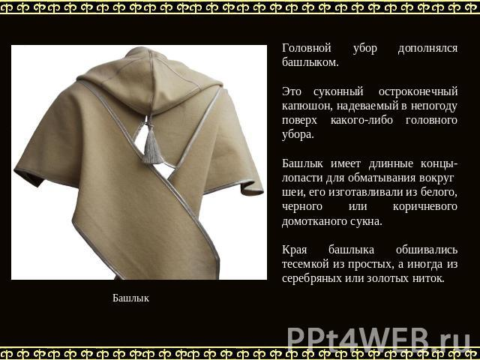

Slide 18
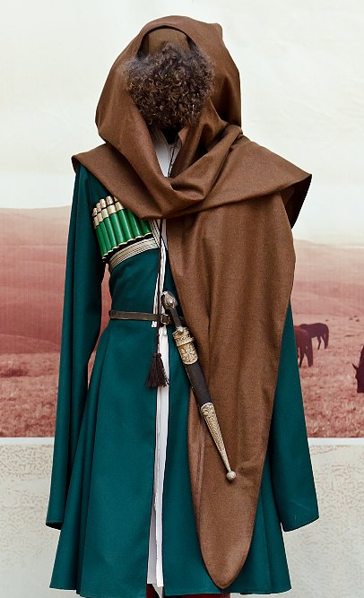
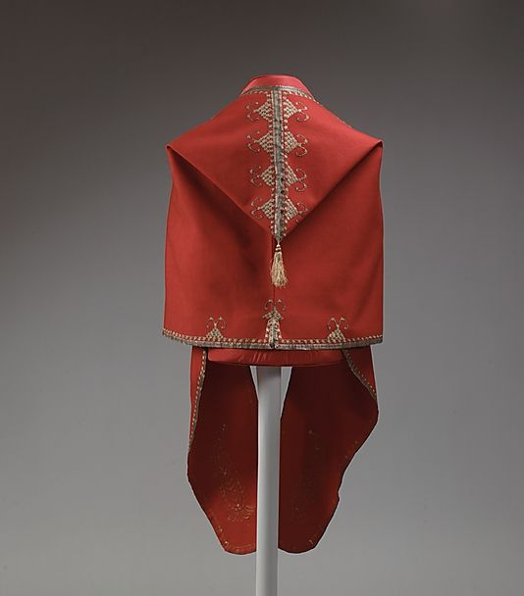
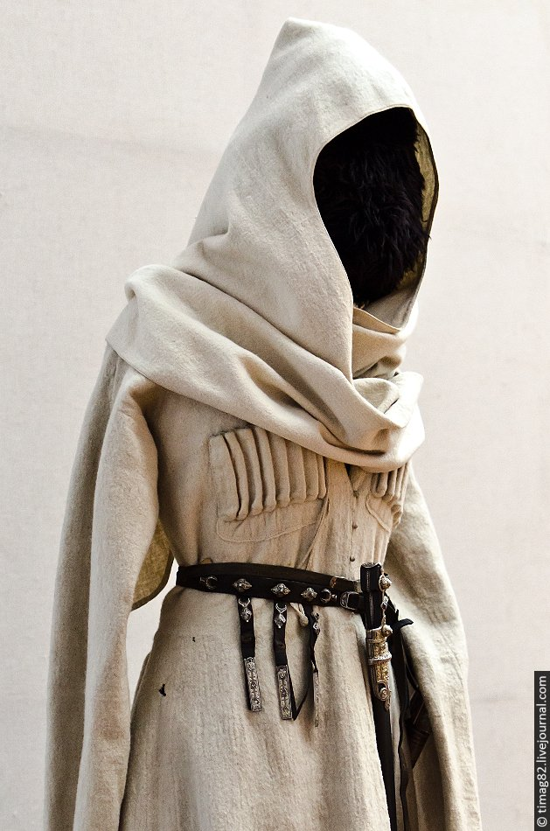
Башлык, который носили в будние, рабочие дни, от праздничного, торжественного отличался цветом, а самое главное - своей отделкой. Праздничный, дорогой башлык был отделан серебряными и золотыми нитями и позументом. В Карачае и Балкарии изготовлялись башлыки белые, серые, темно-коричневые, черные и цвета маренго.

Slide 19
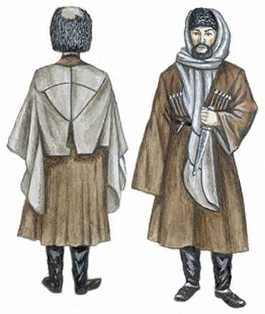
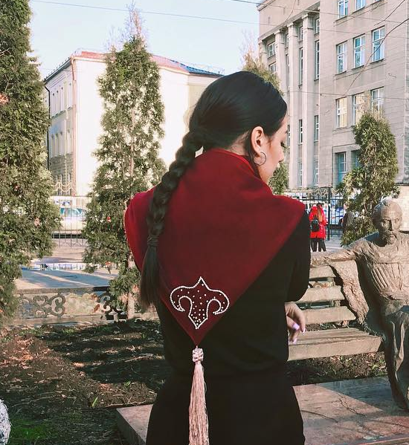
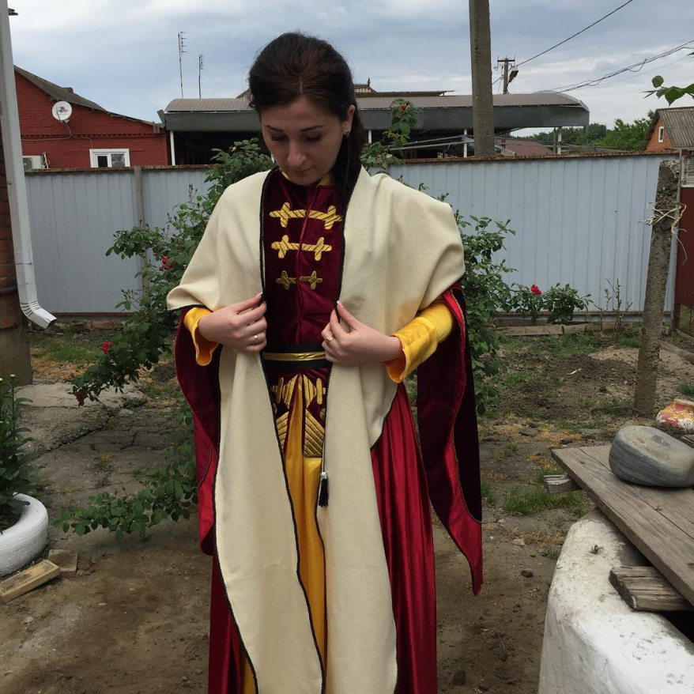
Созданный исключительно сугубо из практических целей, башлык постепенно стали использовали как праздничное украшение мужского костюма. Этот вид головного убора был единственным, который разрешалось надевать девушке в качестве платка, в дорожных условиях.

Slide 20
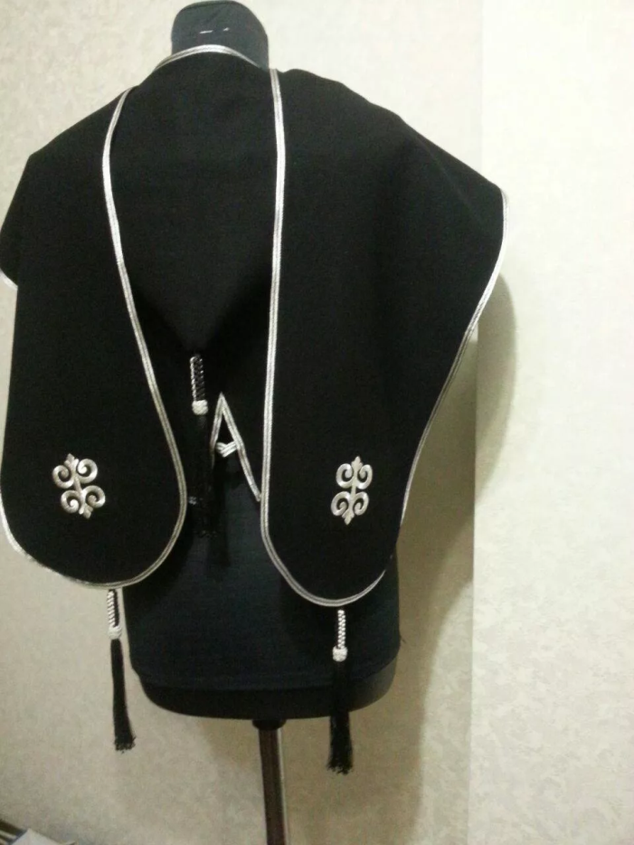
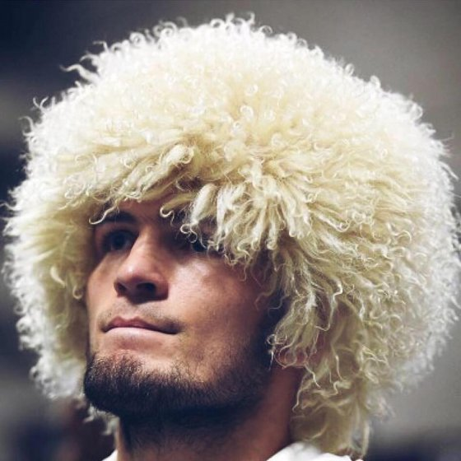
Заключение
В процессе исследования нам удалось на основе имеющегося материала выделить все виды балкарских головных уборов объединив их в группы по типу изготавливаемого материал, а так же рассмотреть их социальные функции.
Традиция горского этикета требовала обязательного ношения головного убора всеми взрослыми полноправными членами общины.

Slide 21
Спасибо за внимание!

